Slide 1
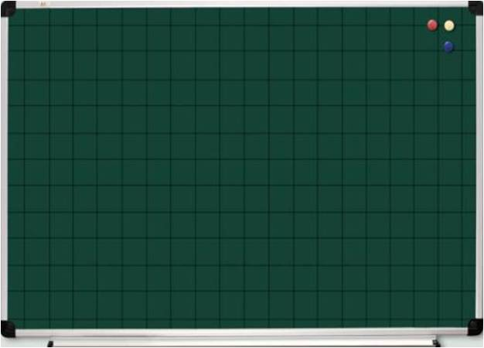
Свойства
квадратного корня
Предмет математики настолько серьезен, что полезно не упустить случая сделать его немного занимательным. (Б. Паскаль)

Slide 2

Цели урока:
Повторить определение арифметического квадратного корня, свойства арифметического квадратного корня.
Закрепить навыки и умения решения примеров на тождественные преобразования выражений, содержащих арифметические квадратные корни.

Slide 3
Основные свойства квадратных корней:

Slide 4
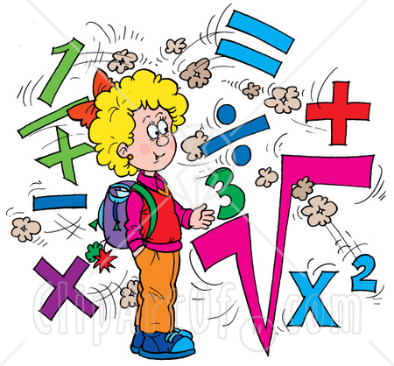
Тест

Slide 5
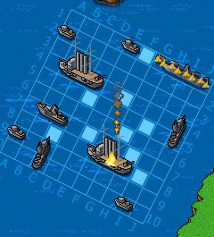
Морской бой

Slide 6
Домашнее задание:
§ 14
№ 14.17, 14.21, 14.24

Slide 7

Спасибо за урок!

